Slide 1
Образовательная технология
МНЕМОТЕХНИКА
Подготовила воспитатель:
Хилкова Т.В.

Slide 2
Мнемотехника- это система методов и приемов, обеспечивающих эффективное запоминание, сохранение и воспроизведение информации, а также развитие речи, памяти и мышления дошкольников. Мнемотехника для дошкольников помогает упростить процесс запоминания.

Slide 3
Цель обучения мнемотехники:
развитие памяти, мышления, воображения, внимания, а именно всех процессов связанных с полноценным развитием речи.

Slide 4
В чем заключается суть мнемотехники?
На каждое слово или словосочетание придумывается картинка, таким образом весь текст зарисовывается схематично.

Slide 5
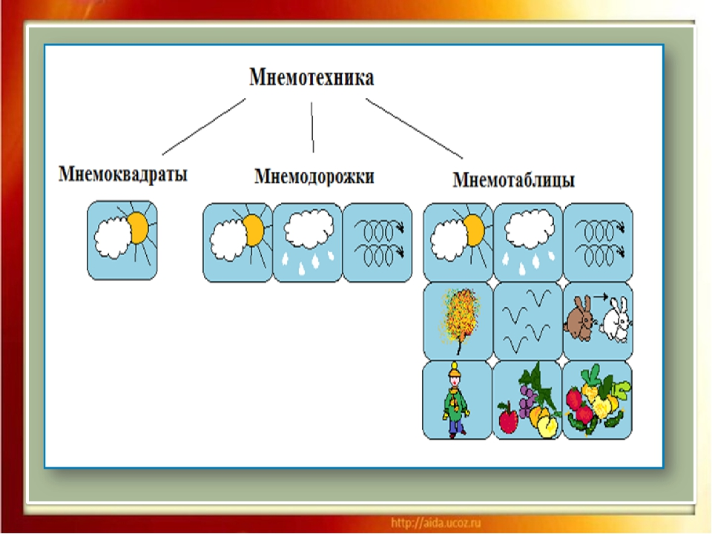

Slide 6
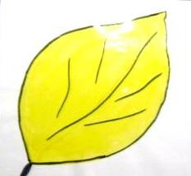
Мнемоквадрат –
это графическое или частично графическое изображение предмета, явления природы, персонажа сказки и т. д. которые обозначают одно слово, словосочетание, его характеристики или простое предложение.

Slide 7
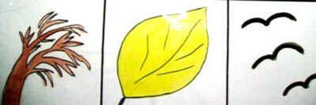
Мнемодорожка -
Это ряд картинок (3-5), по которым можно составить рассказ в 2-4 предложения

Slide 8
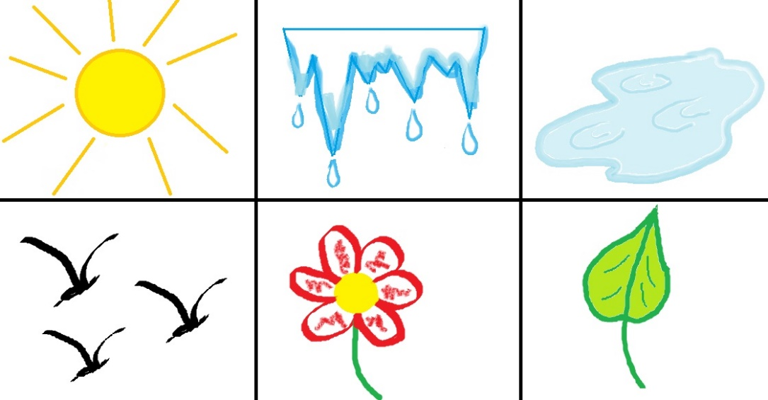
Мнемотаблица -
это схема, в которую заложена определённая информация (рассказ, сказка, стихотворение, загадка)

Slide 9
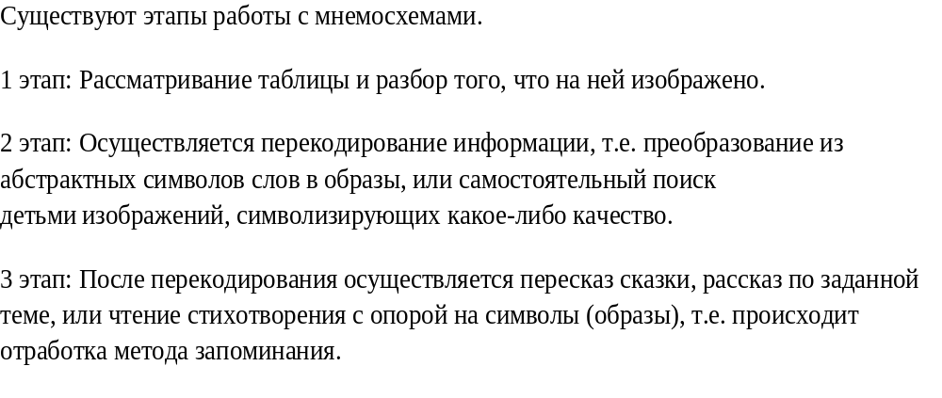

Slide 10
Мнемотехникой можно начинать заниматься с младшего возраста, но рациональнее вводить её в занятия с 4-5 лет, когда у детей накоплен основной словарный запас.

Slide 11
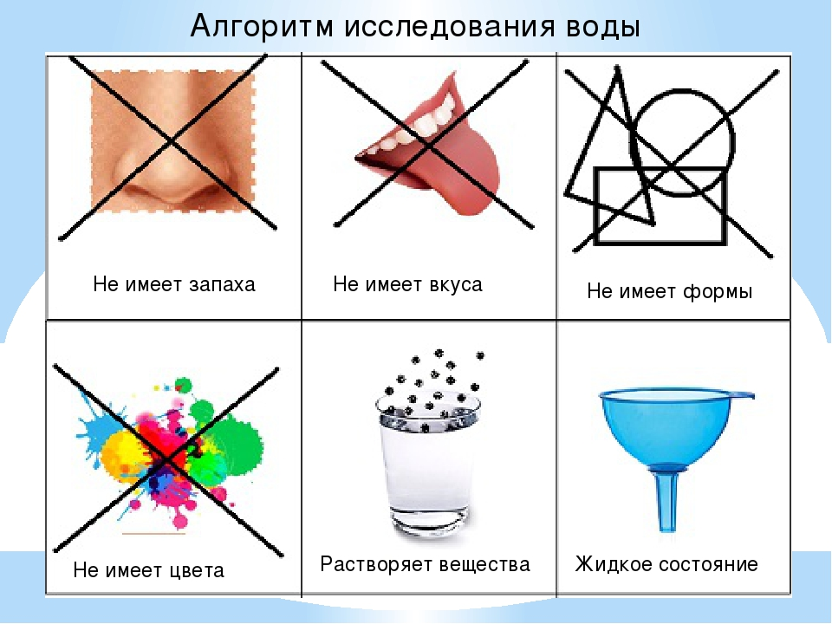
Опытно- экспериментальная деятельность

Slide 12
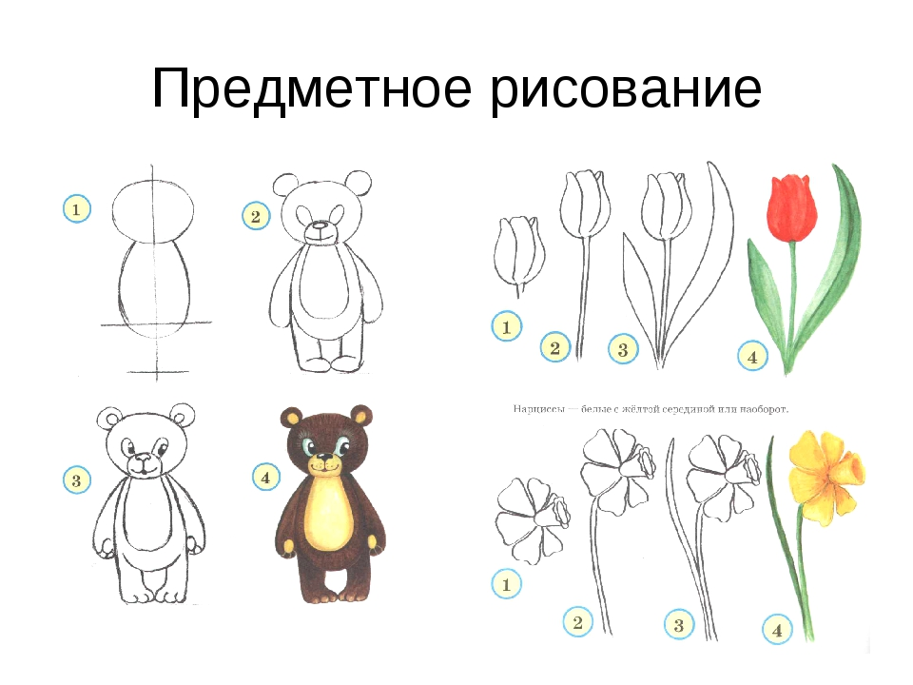
Изобразительная деятельность

Slide 13
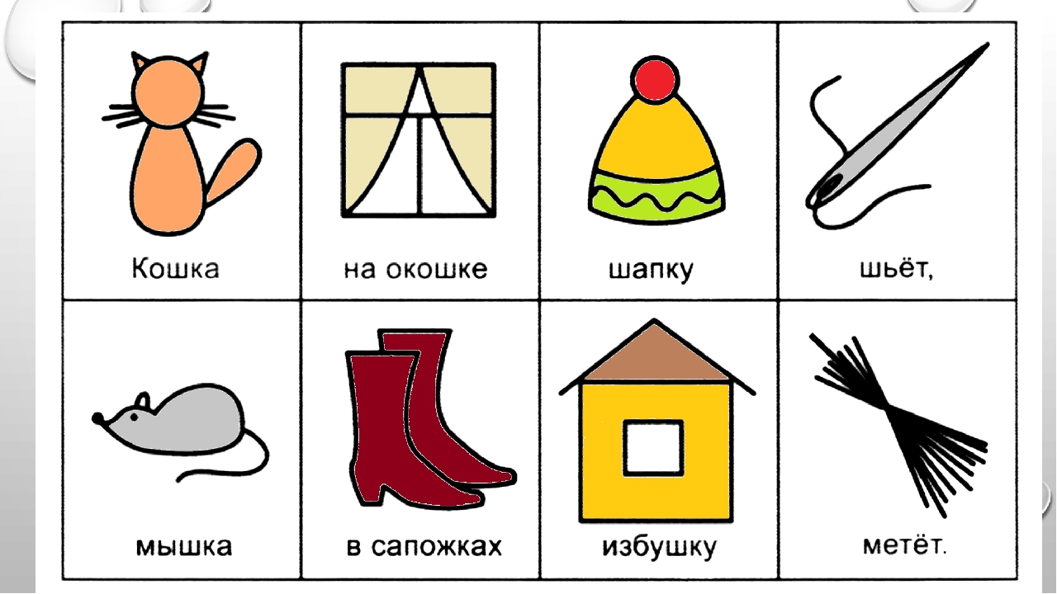
Разучивание стихов, чистоговорок, скороговорок

Slide 14
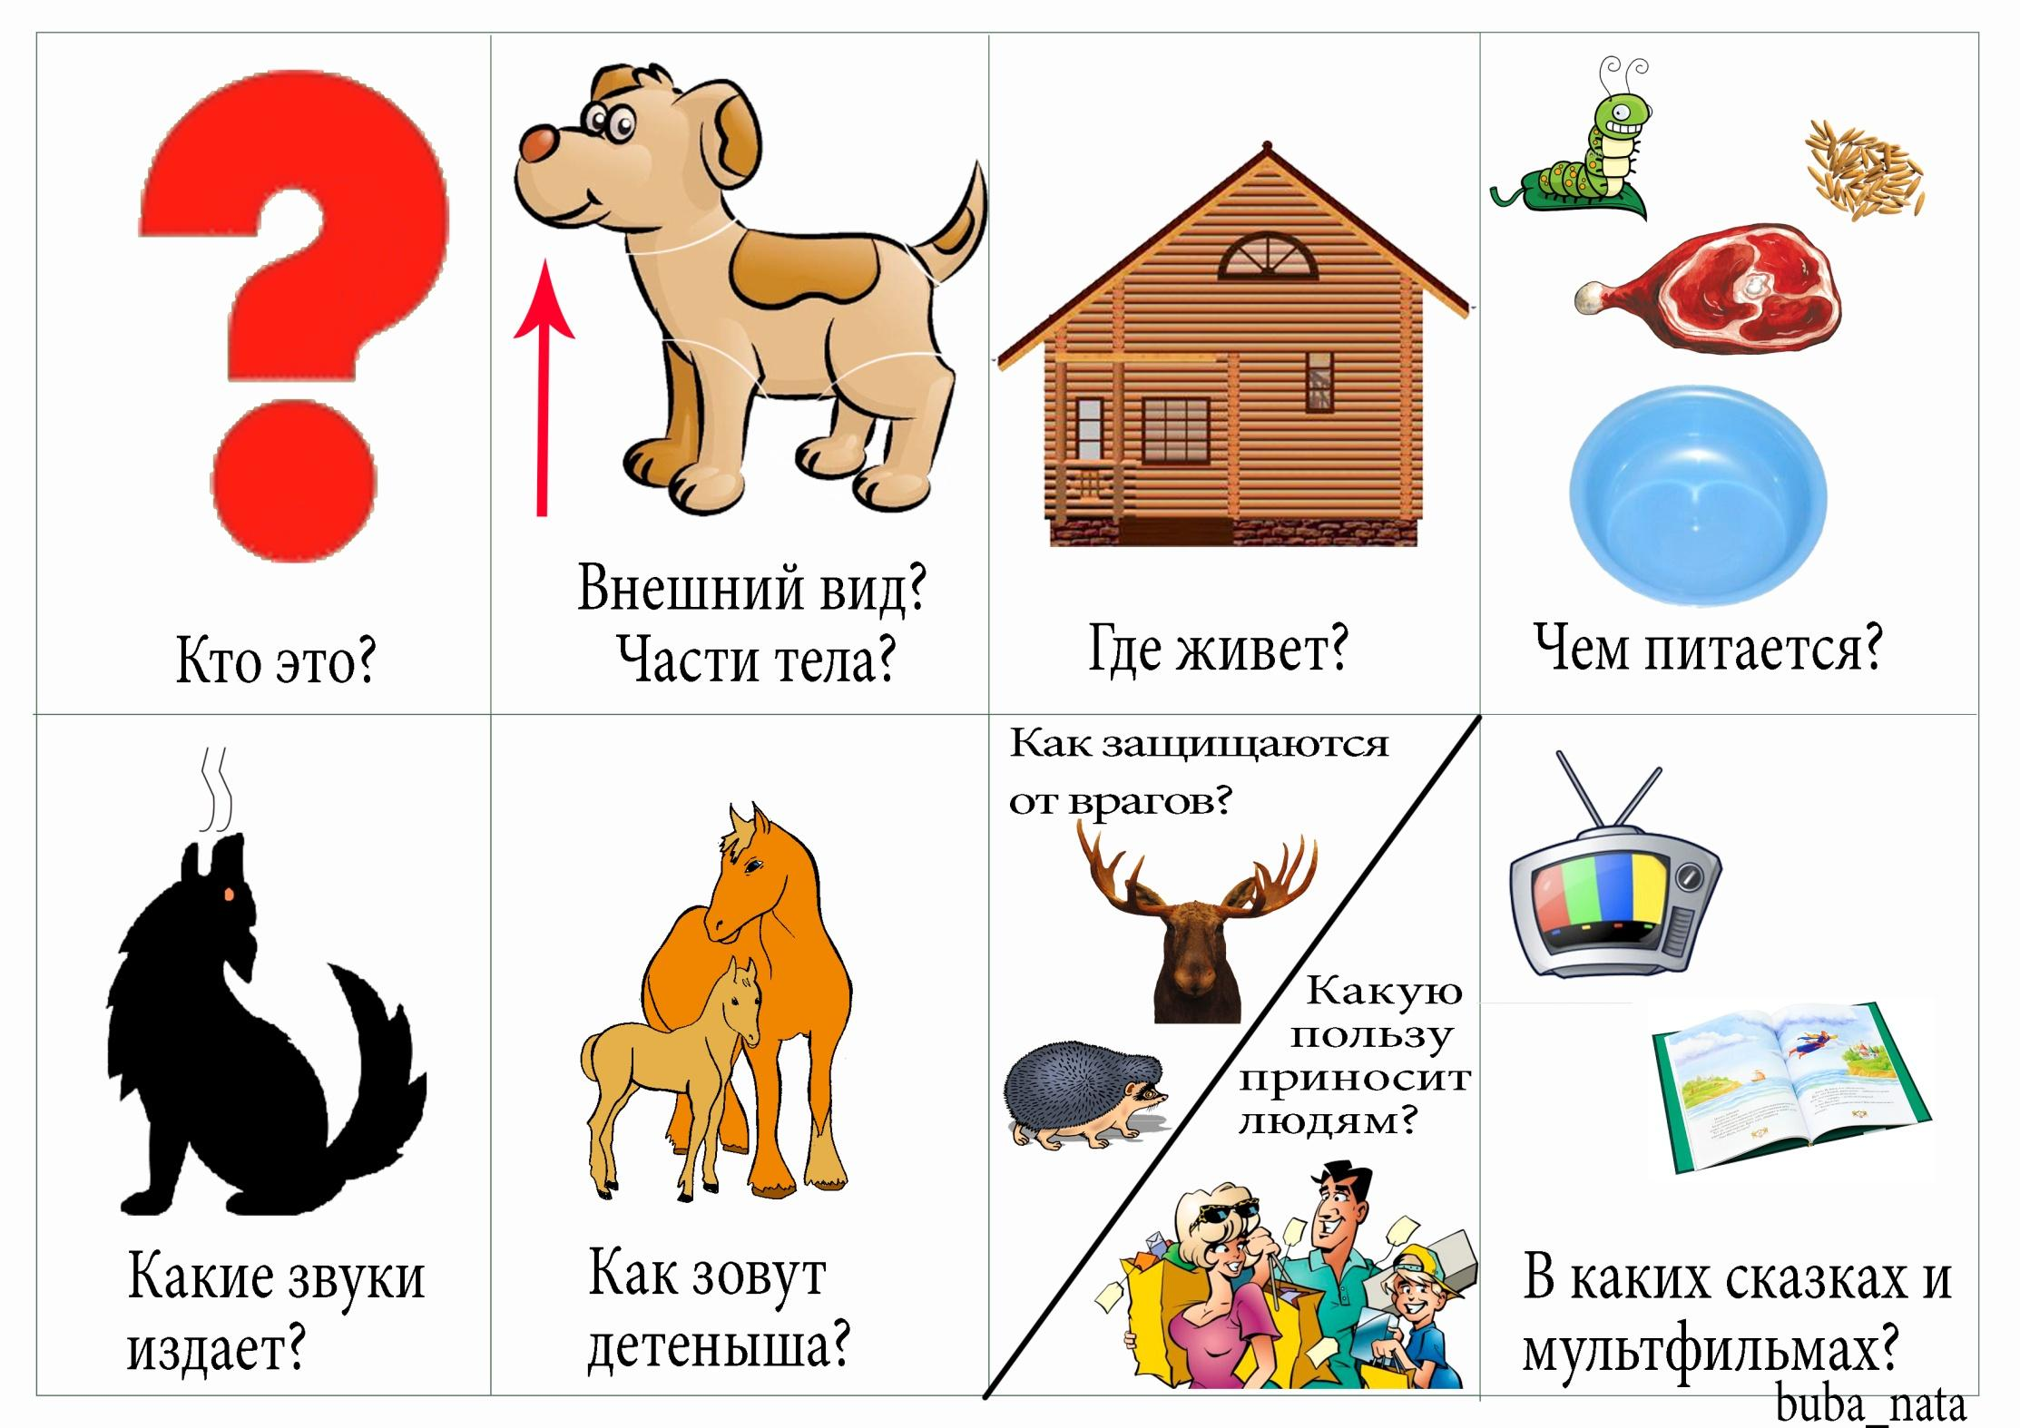
Составление рассказов

Slide 15
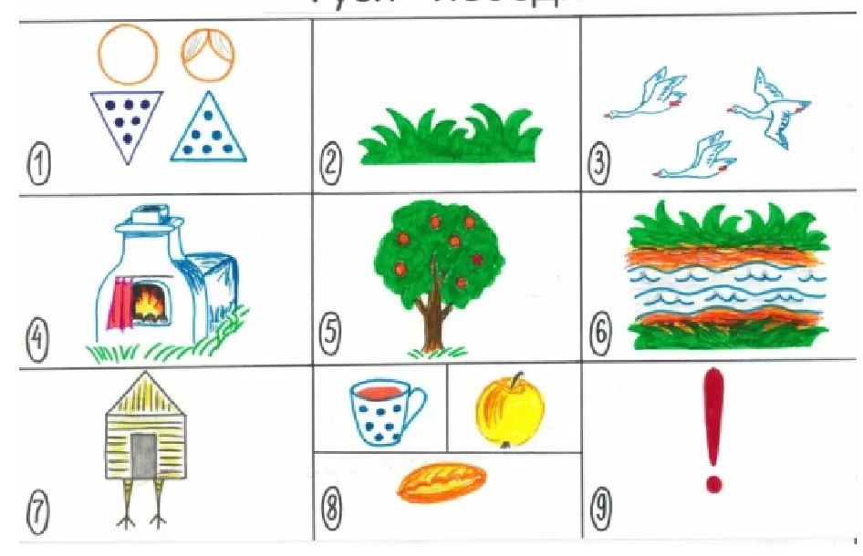
Пересказ художественной литературы

Slide 16
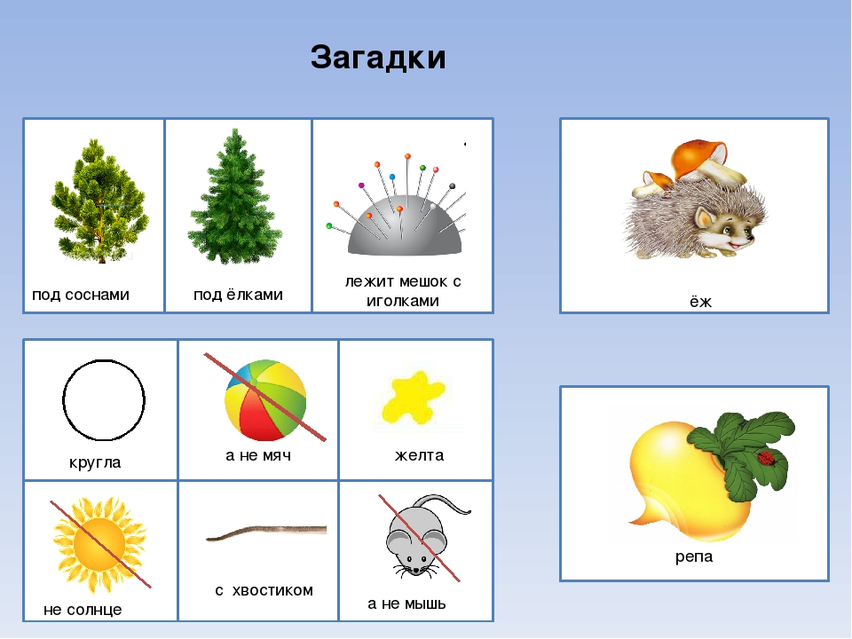
Отгадывание загадок

Slide 17
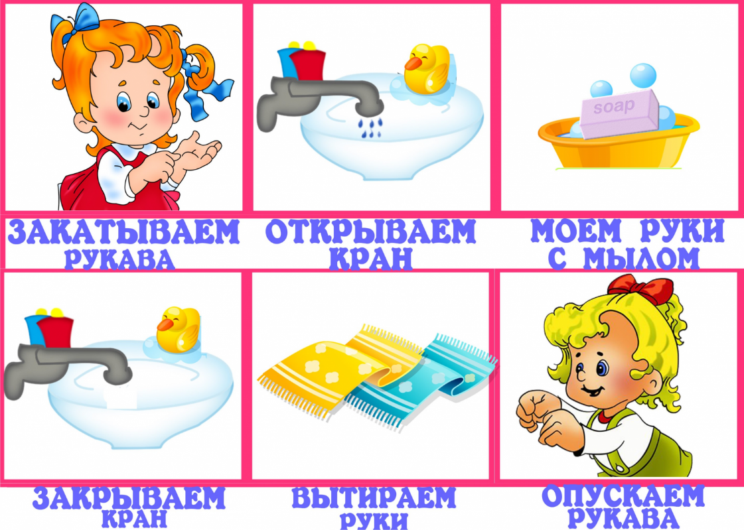
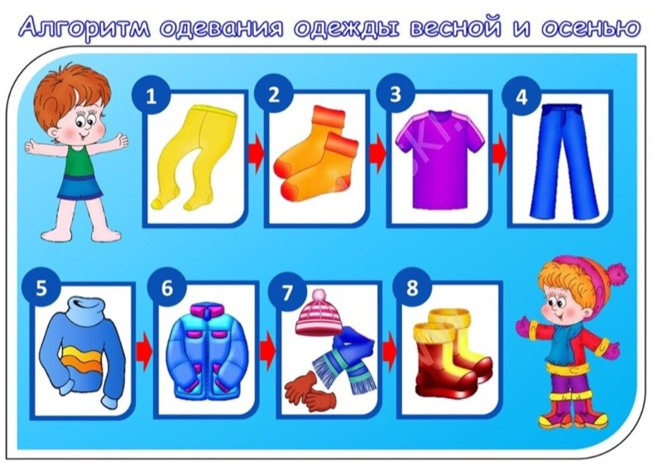
Обучение последовательности процессов мытья рук, одевания

